Slide 1
CHÀO MỪNG CÁC EM ĐẾN VỚI TIẾT
TIẾNG VIỆT LỚP 1
Giáo viên: ......................

Slide 4
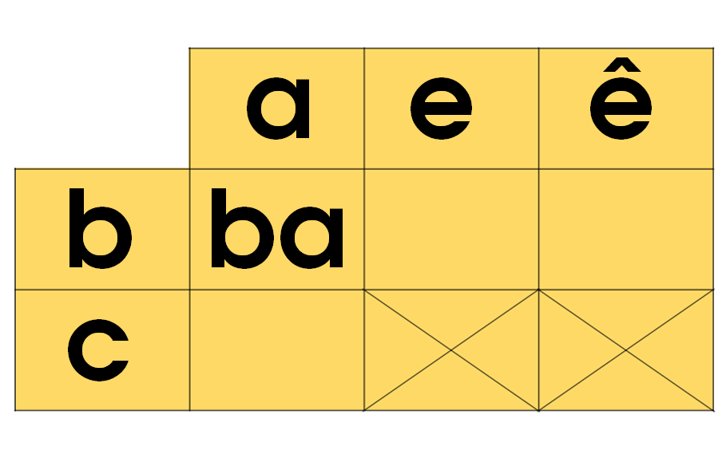

Slide 8
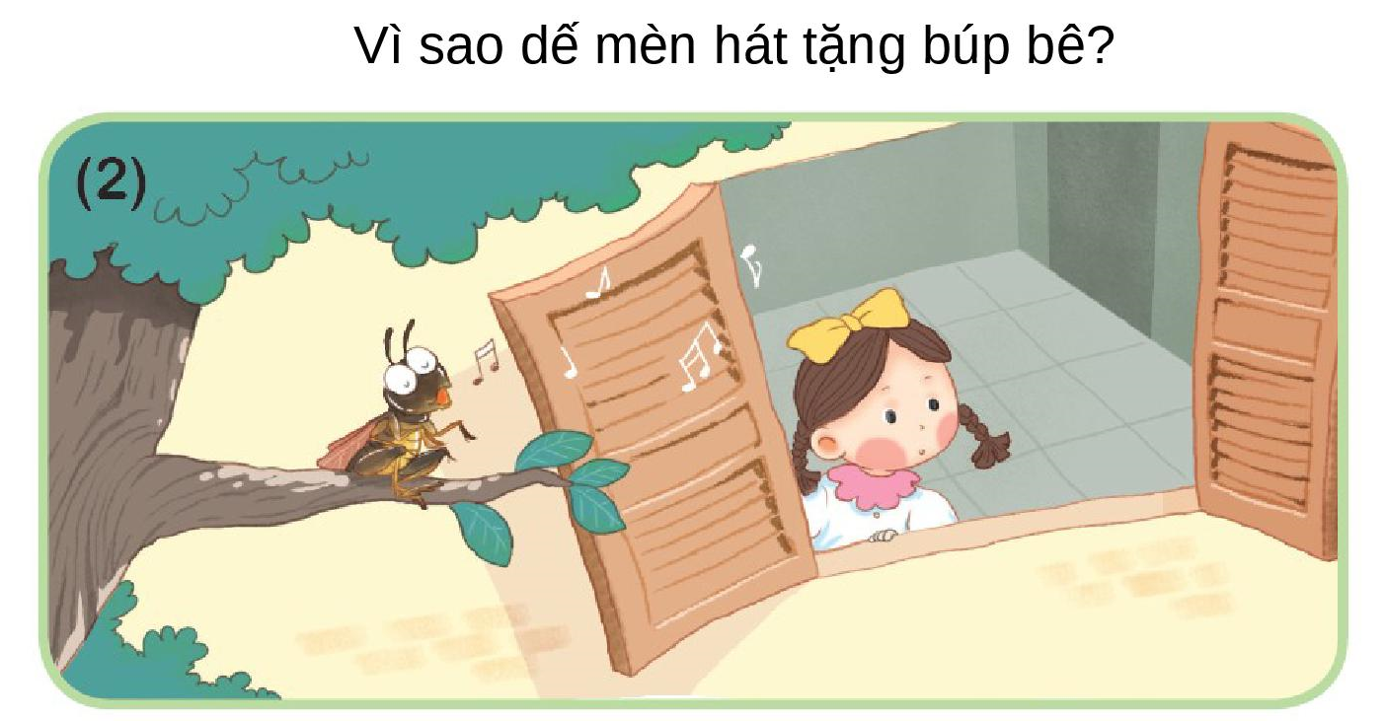

Slide 10
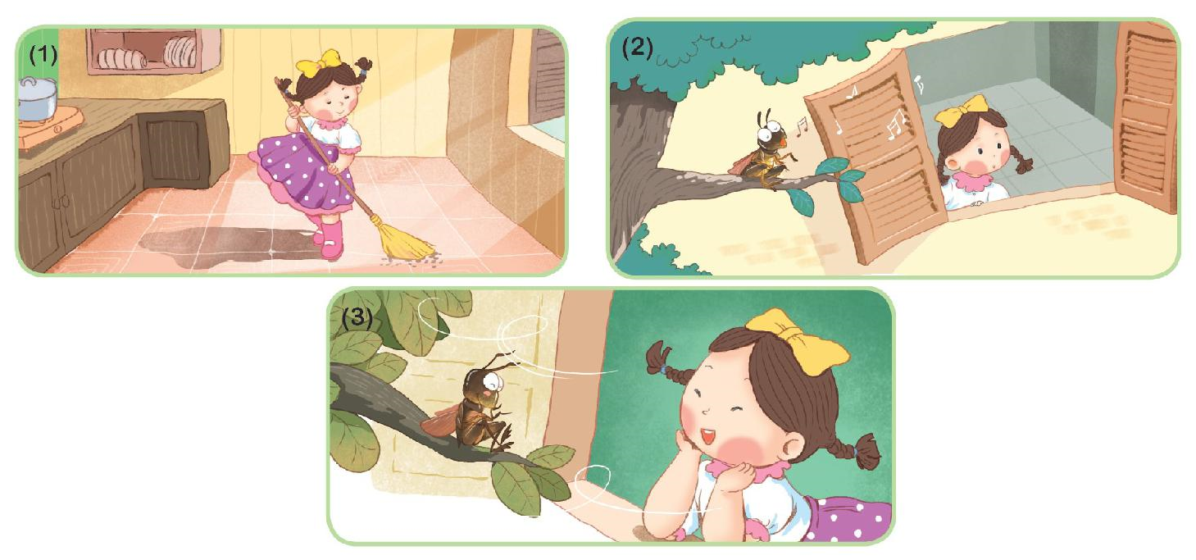

Slide 11
* Dặn dò - Đọc lại bài, viết bài ở vở tập viết, làm vở bài tập tiếng việt. - Chuẩn bị bài 4

